Slide 1
자료구조 팀 프로젝트
빠르고 쾌적한 이동경로 in 310
디지털 이미징 김현태, 윤종하, 천용진, 박성환
발표자 : 천용진, 김현태 (알고리즘 팀)

Slide 2
자료구조 팀 프로젝트
알고리즘 팀
시각화 팀
천용진 / 김현태
박성환 / 윤종하

Slide 3
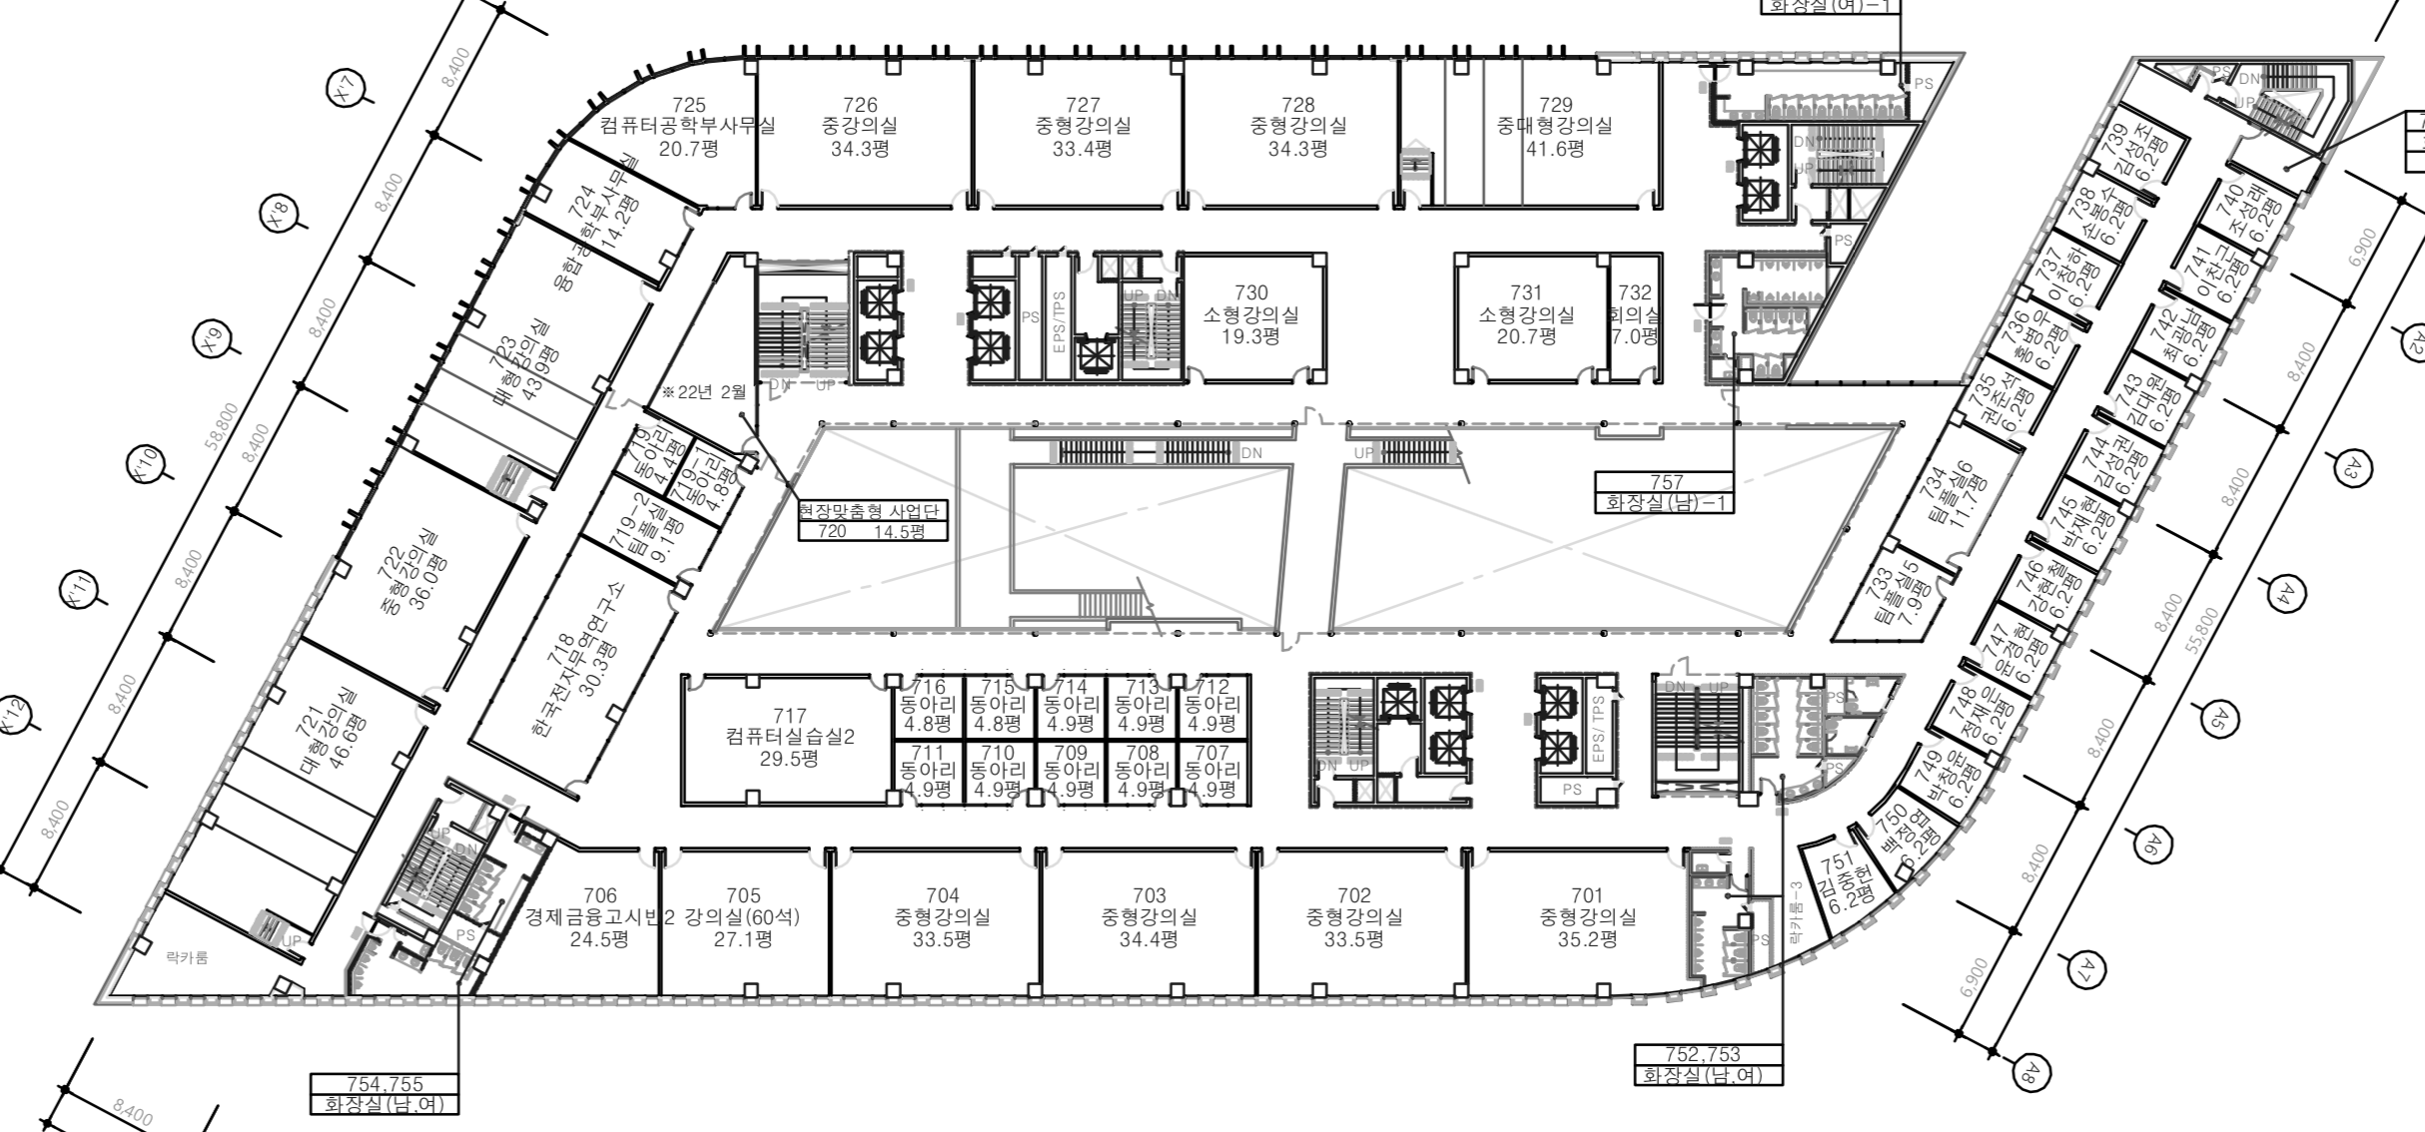
01
Map
Processing
Section
엘리베이터
3개의 section
주변 강의실의 학생들은 자신의 section의 엘리베이터를 이용한다고 가정
강의가 시작할 때의 유동인구는 1층에서 출발한다고 가정
강의가 끝날 때의 유동인구는
강의실 에서 출발

Slide 4
01
Map
Processing
Section
B
A
C

Slide 5
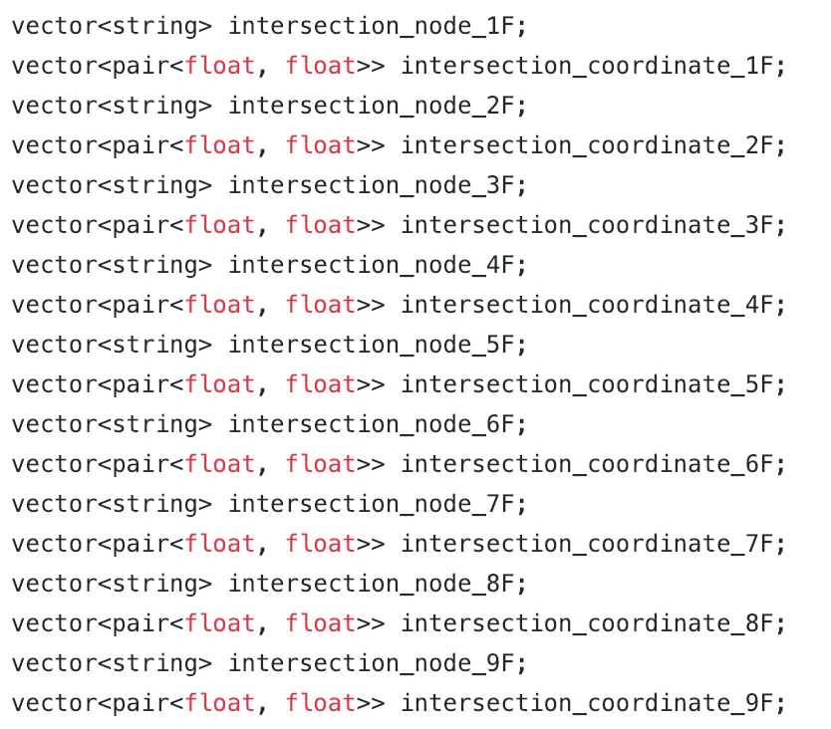
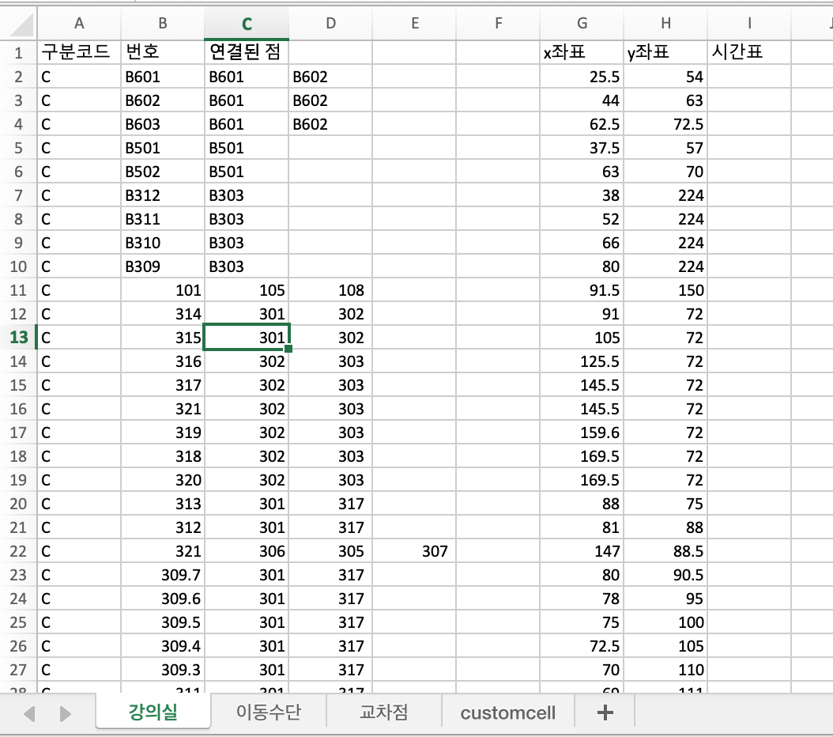
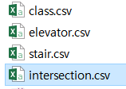
02
Data
Processing
데이터 추출 및 정제화
310관 교차점 및 강의실 좌표 데이터

Slide 6
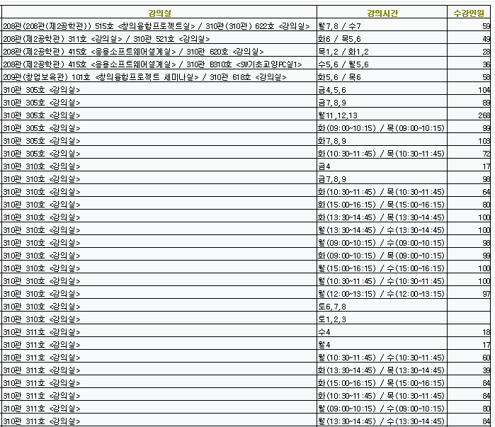
02
Data
Processing
7층 섹션1 | 8:45~9:00 | 9:00~9:15 | 9:15~9:30 | 9:30~9:45 | 9:45~10:00
월
화
수 |  |  | 인원
목
금
토
유동인구 matrix
310관 시간표 데이터

Slide 7
03
Project
Result
Result

Slide 8
03
Project
Result
Result

Slide 9
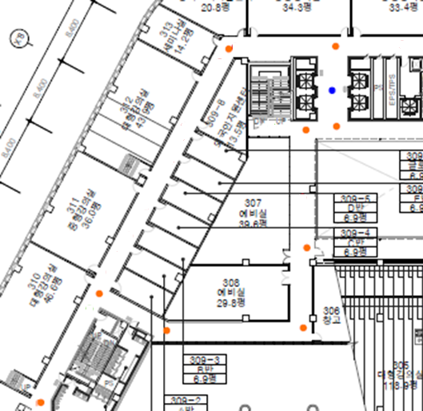
04
Algorithm
Processing
경로 찾기를 위한 알고리즘
출발층과 도착층을 비교
같은층일 경우 : 두개의 노드를 교차점에 추가 시킨뒤 계산
다른층일 경우 두가지 Case로 분류
Case 1
층의 차이가 3 이하인 경우 => 계단으로 안내한다.
Case 2
층의 차이가 3 이상인 경우 => 엘레베이터 이용
Case 3
짝수층에서 홀수층으로 혹은 그 반대의 경우
엘레베이터 이동(1층 차이) 후 계단으로 안내
탐색한 교차점에서 dijkstra알고리즘과 유동인구를 통해
이동 교차점 노드들을 비교한다.

Slide 10
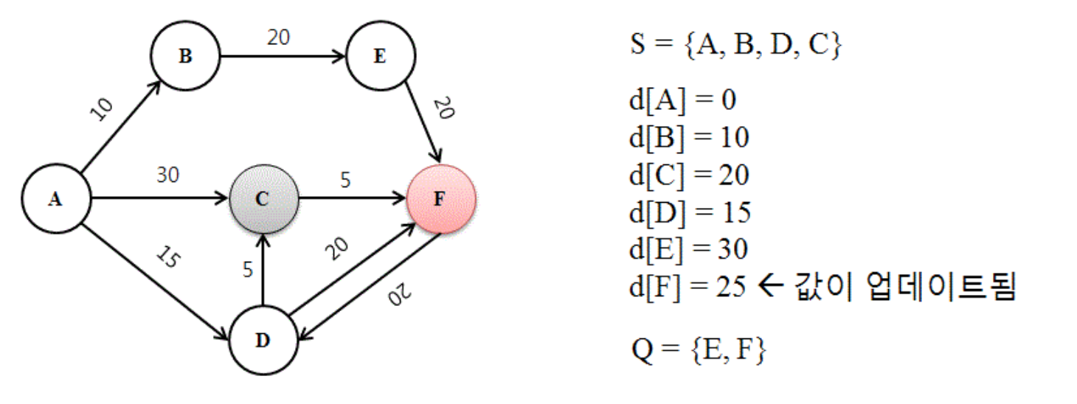
04
Algorithm
Dijkstra
Scenario 1
201 -> 402 이동
2층 4층 그래프에 계단 노드 추가
계단 이동 경로
Scenario 2
412 -> 812 이동
4층 그래프에 412, 엘레베이터 추가
8층 그래프에 812 , 엘레베이터 추가
Scenario 3
321 -> 810 이동
3층 그래프에 321 및 엘레베이터 추가
7층 그래프에 엘레베이터 및 계단 노드 추가
8층 그래프에 계단노드 및 810 노드 추가
모든 시나리오에 다익스트라를 통한 경로 리턴
Why?
교차점 노드로 만들어진 그래프를 통해서 이동수단 노드까지 가는 최단 경로를 구하기 위해서 사용

Slide 11
자료구조 팀 프로젝트
알고리즘 팀
시각화 팀
천용진 / 김현태
박성환 / 윤종하

Slide 12

Vs
Data
Visualization

Slide 13
Vs
Data
Visualization
목표
1. 3D visualization
2. 같은 층 안에서의 이동 역시 최단의 경로로 시각적인 안내
3. 사용자에게 자유로운 시점 전환을 지원해 제공된 경로를 볼 수 있도록

Slide 14


Vs
Data
Visualization
도면 이용, 층별 모델링을 통한 오브젝트 파일 생성
MAYA를 통해 제작된 오브젝트 파일 이용
알고리즘 과 결합해 경로 안내 지도 생성

Slide 15
Vs
Data
Visualization
Why opengl?
C++을 사용해 구현하는 만큼 시각화 역시 C++ 범주 안에서 시각화 해결 목표
OS에 독립적인 라이브러리 – 다양한 체제 및 언어에서 활용 가능
(android, swift, js, ...)
단점 : 툴을 이용하는 것에 비해 구현이 어렵고 복잡
(window 창 띄우는 것 하나부터 모든 걸 구현 해야 한다.)
그래픽 인터페이스 제공 x

Slide 16
Vs
Data
Visualization
구현 내용
1-9층에 대한 모델링
3D map에서 이동 경로 안내
경로 안내 후 사용자가 세부적인 경로를 key input을 통해 원하는 시점에서 볼 수 있도록 구현

Slide 17
Vs
시연
경로 안내 시각화 시연

Slide 18
Conclusion
OpenGL 을 사용했기 때문에 어플이나 웹분야에서 다양하게 구현할 수 있다.
CSV파일을 활용해서 데이터를 처리했기 때문에 , 데이터의 변경을 쉽게 처리할 수 있다.
피난안내도의 경우 같이 교차점 노드들을 추가 및 제거를 통해서 돌아갈수 있는 경로를 제공할 수 있다.

Slide 19
“
Thank you
“

